Slide 1
Школьная столовая
Повар Ефремова Ольга Валериевна

Slide 2
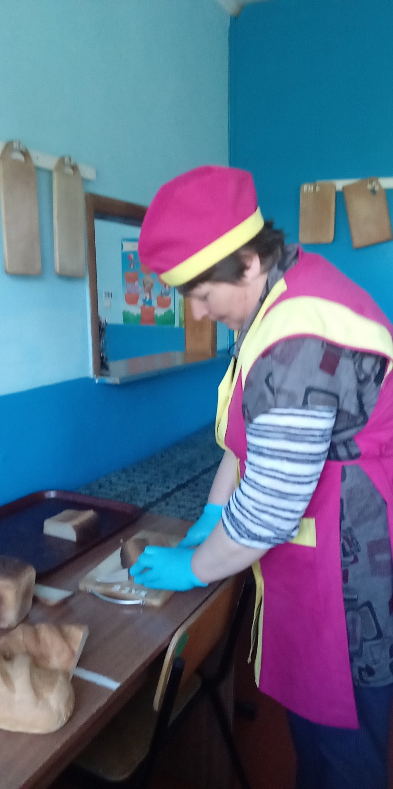
На завтрак бутерброды с сыром

Slide 3
Компот уже готов, сегодня будет борщ, рис и мясо птицы тушеное с овощами.

Slide 4
Салат сегодня из огурцов с луком, собственные заготовки нам в помощь

Slide 5
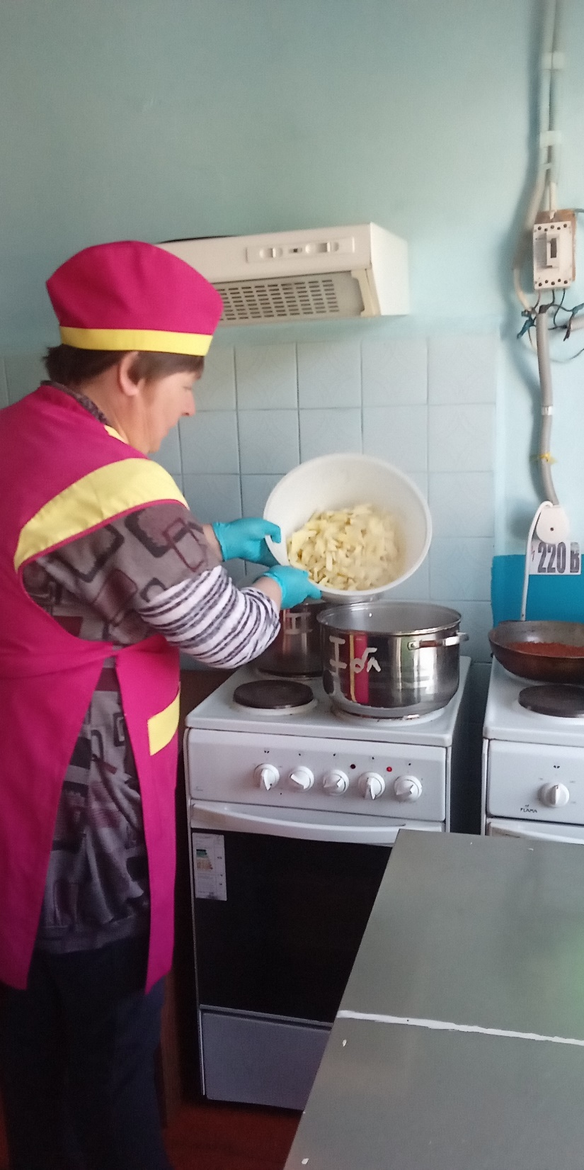
Готовим борщ

Slide 6
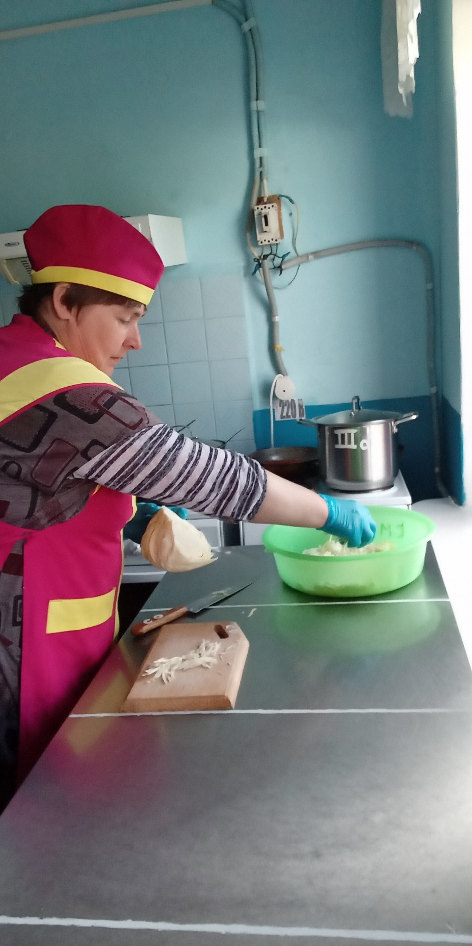
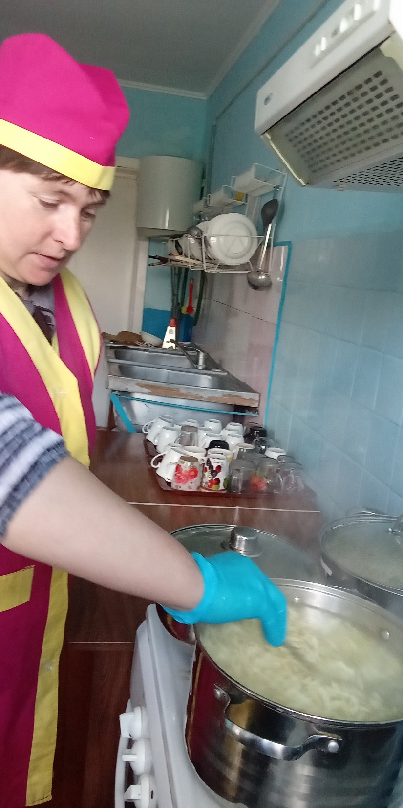
Закладка капусты

Slide 7
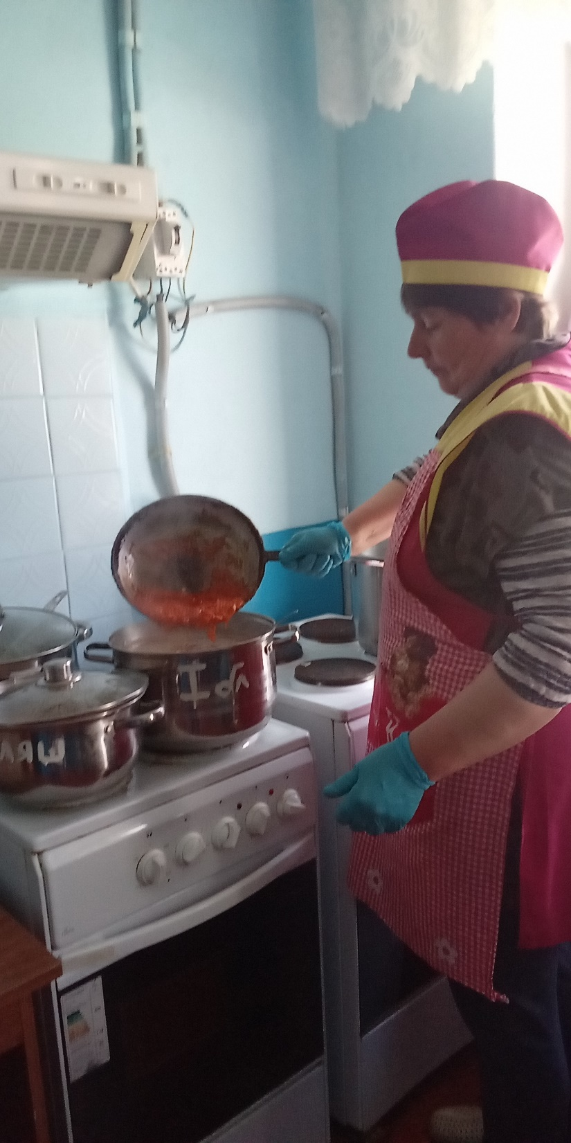
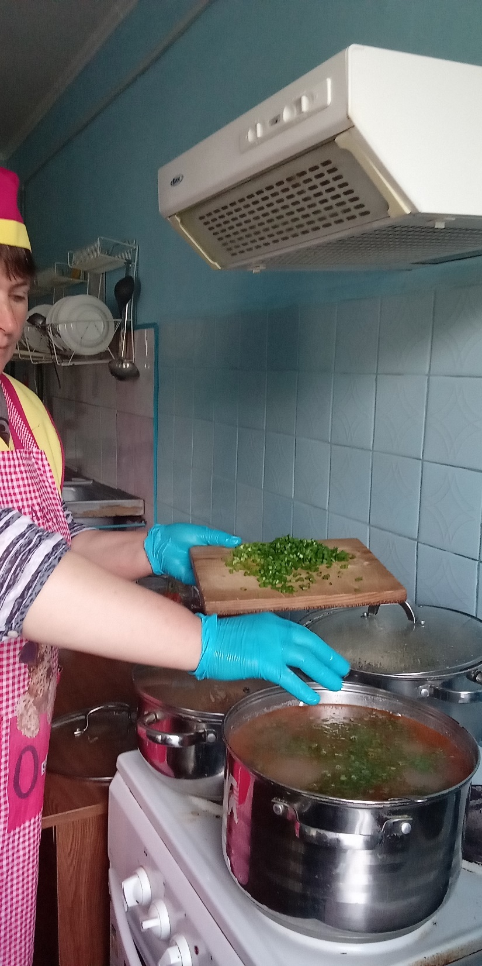
Последний штрих- мясо, поджарка, зелень. Шикарный борщ для вас готов!

Slide 8
Приятного аппетита!

Slide 9
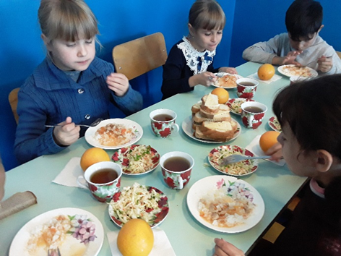
Как же вкусно готовит наша тетя Оля!

